Slide 1
组会汇报
汇报人：侯富豪
2025年3月18日

Slide 2
汇报提纲
文献一: SeIoT: Detecting Anomalous Semantics in Smart Homes via Knowledge Graph
文献二: Unveiling Context-Related Anomalies: Knowledge Graph Empowered Decoupling of Scene and Action for Human-Related Video Anomaly Detection

Slide 3
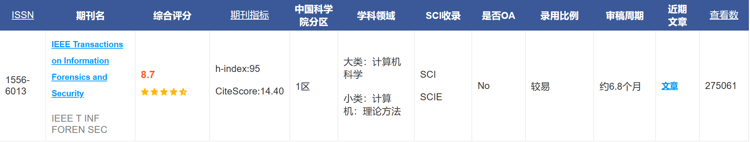
文献一： SeIoT: Detecting Anomalous Semantics in Smart Homes via Knowledge Graph
收稿日期：2023 年 11 月 30 日；接受日期：2024 年 6 月 24 日。出版日期：2024 年 7 月 15 日；
通讯作者： Qing Li
Ruoyu Li, Yucheng Huang, Qingsong Zou, Zhengxin Zhang, and Yong Jiang ：鹏程实验室战略与前
沿交叉研究部，深圳；清华大学深圳国际研究生院，深圳
Qing Li and Dan Zhao ：鹏程实验室战略与前沿交叉学科研究部，中国深圳
Fa Zhu：南京林业大学信息科学与技术学院和人工智能学院，南京
thanasios V. Vasilakos：现供职于沙特阿拉伯达曼伊玛目阿卜杜拉赫曼-本-费萨尔大学计算机科学与信息技术学院网络与通信系，以及挪威克里斯蒂安桑阿格德尔大学人工智能研究中心（CAIR）。

Slide 4
论文研究主题及意义
研究主题
提出SeIoT，一个基于知识图谱的智能家居双模态异常检测框架。
利用智能家居中的语义信息，包括流量周期性和设备/环境交互，来提高异常检测的准确性。
研究意义
提高检测准确性： 通过考虑设备间的交互和环境属性，SeIoT能够更准确地识别异常行为，包括那些难以通过传统方法检测到的攻击。
增强智能家居安全性： 通过实时监测和异常检测，SeIoT有助于保护智能家居免受各种网络攻击，增强用户的安全感。
适应性与泛化能力： SeIoT不依赖于特定制造商或平台，具有很好的适应性和泛化能力，能够广泛应用于不同的智能家居环境。
Notes:
论文标题：Graph Embedding Joint Feature Selection and Classification for Weakly-Supervised Multi-label Learning
论文研究意义：多标记学习在图像分类，医疗数据诊断，数据挖掘，推荐系统等方向有着广泛的应用。
论文研究主题：实际应用场景中样本有outlier，标记有noise，两个挑战往往同时存在，因此将论文研究主题拟定为样本outlier和标记noise共现场景下的“弱监督多标记学习”；
该研究主题面临的不足与挑战：当前研究或者仅关注outlier样本【给出若干参考文献】，或者仅关注标记noise[给出若干参考文献]，鲜有同时关注样本outlier和标记noise的研究。张长青的TCYB论文是首次同时关注这两个挑战的论文。然而，该论文有两个不足之处：（1）不能处理高维小样本情形，导致所提方法容易过拟合；（2）模型中用到了基于L2-范数的graph laplacian平滑项，一方面没有考虑到其中的outlier样本并不适用于这个全局平滑项，另一方面也并不是所有的样本只要特征相似其标记就一定相似。
本文解决思路：为了弥补上述两个缺陷，本文提出一种Graph Embedding Joint Multi-task Feature Selection and Classification方法，该方法一方面引入joint multi-task feature selection and classification策略来应对高维小样本挑战；另一方面引入GTF机制来克服laplacian标记传播平滑项的全局传播缺陷。

Slide 5
该研究主题面临的不足与挑战
平台依赖性强，获取常态困难^{[1]}
需厂商配置文件或平台源代码，无法适配封闭平台，限制实际部署
交互与环境语义缺失
现有方法忽略设备间交互及环境动态关系，难以检测平台攻击（如指令注入/拦截）。
多状态设备建模困难（常态的异质性）^{[2]}
多功能设备（如摄像头）在不同状态（空闲/活跃）流量差异显著，统一建模复杂度高。
特征表示局限性^{[3]}
依赖欧几里得空间特征（如流量统计），难以捕捉智能家居中设备之间的复杂交互关系(非欧关系)。
Notes:
[1]例如许多基于规则的都是以制造商为中心，需要提供物联网设备的合法网络配置文件。有些方法需要访问物联网应用程序的源代码或授权与自动化平台集成以获取系统日志，这些方法只能适用于有限的开源平台，而对于大多数其他平台则不可行
[2]例如，用于视频流的 IP 摄像机的流量模式（即高速率、持续性）可能与处于闲置状态的同一摄像机的流量模式（即低速率、周期性）截然不同。
[3]由于这些攻击可能源于通过看似 “合法 ”的流量滥用自动化平台，因此仅使用单个设备的行为模式而不充分考虑物联网设备之间或设备与物理环境之间的交互，就很难识别这些攻击。例如，基于环境温度自动打开窗户的规则可能被攻击者利用，但仅通过单个设备的行为模式难以检测此类攻击

Slide 6
本文解决思路
活动流量^{[1]}和空闲流量^{[2]}具有两种语义信息:
与交互相关的语义^{[3]}： 设备的触发动作与环境属性和住宅中其他设备的状态有关。
与时间相关的语义^{[4]}： 一些设备具有某些周期性的始终在线的行为。
动作指纹模块
仅依赖网络流量（包长、时序）区分空闲/活跃流量，实现跨品牌、跨平台兼容。
知识图谱表征语义
构建异构图（设备、环境、云节点），动态表征智能家居全局状态，解决非欧关系建模难题。
双模态检测框架
时间相关检测：分析空闲流量周期性，识别设备异常（如DDoS）。
交互相关检测：利用 FS-HAN（特征分离异构图注意力网络） 建模设备和环境间的复杂交互，以检测平台攻击和设备间异常联动。
设备状态
Notes:
[1]即触发某些功能时的流量
[2]即保持连接或定期连接
[3]例如，当温度较高时，空调可以打开，而加热器则不应打开。
[4]例如，传感器定期与云同步数据；集线器使用 SSDP 协议定期发现网络中的其他设备

Slide 7
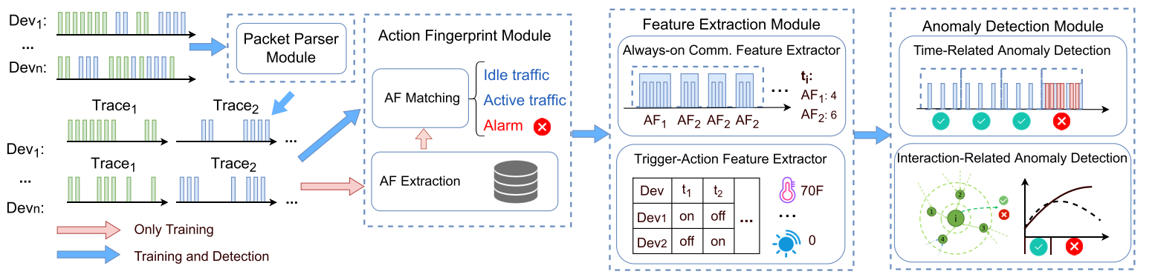
所提出的模型/方案： SeIoT
数据包解析器模块:
对物联网流量进行解析，将混合设备流量分成流量级跟踪。
动作指纹模块:
提取动作指纹,推断物联网设备状态
对异常情况进行初步过滤
特征提取模块：
输入 AF 模块的匹配结果，获得始终在线的通信特征和触发行动特征，构建知识图谱
异常检测模块：
提出了一种双模异常检测机制，以解决物联网行为的异质性问题
Notes:
关键包是指在活跃流量中出现，但在空闲流量中从未出现的数据包。这些数据包通常与用户或自动化规则触发的设备动作（如开灯、调温）直接相关
包长唯一性：关键包的包长（Packet Length）在空闲流量中不存在。
瞬时性：关键包通常集中在触发动作后的短时间内（如5秒内
关键包的作用
活跃流量标识：关键包唯一表征设备被触发执行的动作（如开灯、调温）。
异常检测输入：关键包集合构成活动AF（Active Action Fingerprint），用于后续异常检测。

Slide 8
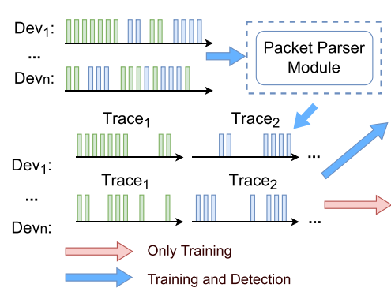
数据包解析器模块
核心功能
流量分离：基于 tcpdump 和 Scapy 等外部流量嗅探库构建，解析五元组信息或广播地址，将混合设备流量分成流量级跟踪。
跨协议支持：适配TCP/IP（五元组）和BLE（广播地址）。
技术实现（Trace Key定义）
TCP/IP设备：双向五元组 <源地址, 目的地址, 源端口, 目的端口, 协议>。
BLE设备：广播地址作为唯一标识符。
作用于后续动作指纹模块：
通过流量级别的粗粒度分离提供数据输入，以进一步提取设备行为模式​。
Notes:
在智能家居或物联网（IoT）环境中，不同设备会同时发送和接收大量网络流量。如果不加区分地分析所有流量：
难以定位具体设备的异常行为，因为多个设备共享相同的网络通道。
无法实现精准的异常检测，因为无法识别具体设备的流量模式。
计算资源浪费，处理未经分类的原始数据包开销大。
解决方案：使用“跟踪密钥（TK）”进行流量级别的分离，使每个设备的流量单独跟踪，从而实现精准的流量分析和异常检测

Slide 9
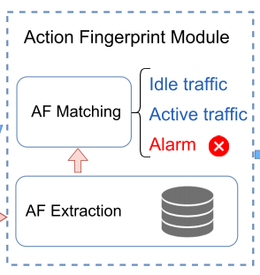
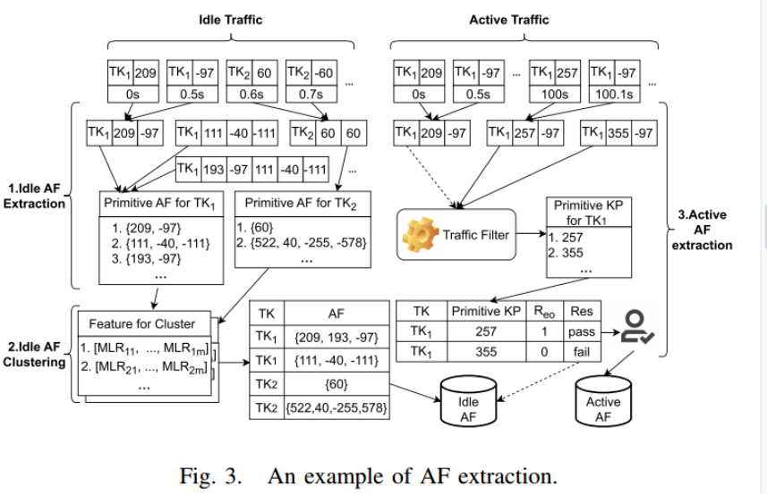
动作指纹模块
核心功能：
识别正在运行的设备的空闲流量和活动流量，并作为一个“白名单”式的检测机制，对异常情况进行初步过滤，为后续模块提供知识。
行动指纹提取：
空闲AF提取：从无自动化规则的空闲流量中提取突发，统计每个突发的数据包长度集作为原始AF。
空闲AF聚类：利用改进的Levenshtein距离（MLD）来计算不同AF之间的相似性，并通过DBSCAN算法合并相似长度集，生成最终的空闲AF。
活动AF提取：从含自动化规则的流量中提取突发，过滤掉与空闲AF匹配的数据包长度，获得活动 AF（需结合应用日志进行验证，5秒内）。
Notes:
空闲 AF 提取和闲置 AF 聚类使用的都是正常情况下（无攻击等）的数据包，相当于对正常情况下的数据包都做了标记。
在运行时（可能又异常数据包），SeIoT将传入的流量突发识别为活动流量（如果它与活动AF匹配），如果它与空闲AF的子集匹配），则识别为空闲流量，或者如果它与任何AF都不匹配，则将其识别为可疑流量。
相似性度量：使用改进的Levenshtein距离（MLD）计算包长集合相似性
聚类算法：DBSCAN将相似包长集合合并为同一空闲AF。

Slide 10
动作指纹模块
实时匹配与异常检测：
在运行期间，SeIoT 会对比传输流量，
1）若匹配 Active AF，则标记为活动流量，
2）若匹配 Idle AF，则标记为空闲流量。
3）未匹配任何 AF 的数据包会被视为可疑流量。

Slide 11
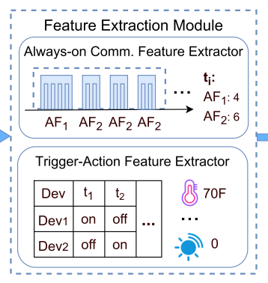
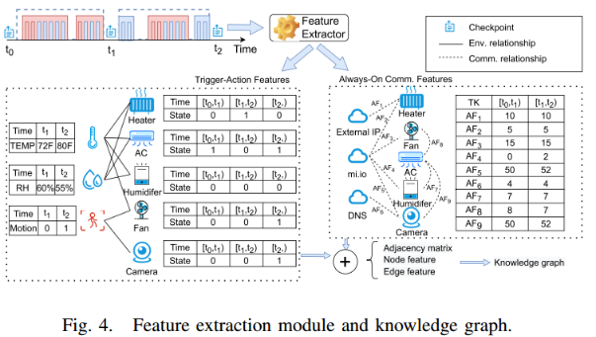
特征提取模块
目标：
输入 AF 模块的匹配结果，获得两类语义特征，构建知识图谱，作为智能家居的整体状态表示，用于描述交互语义。
知识图谱构造
节点类型：
IoT 设备、环境属性、云服务
边类型：
通信关系：设备-设备、设备-云服务器
环境关系：设备-其影响的环境变量
持续通信特征
描述设备在空闲状态下的周期性流量
统计每个检查点（每分钟）匹配Idle AF 的数据包数量
触发-动作特征
捕捉设备与环境的交互语义
设备节点特征： 设备 ID、先前状态、当前状态
环境节点特征包括： 传感器的先前数值、传感器的当前数值
Notes:
AF模块匹配结果示例
空闲流量：匹配空闲AF {209, 97}，时间戳 T1, T2, T3, ...（每5分钟一次）。
活跃流量：匹配活动AF {150, 80}，时间戳 T_trigger（用户触发“开灯”动作）。
流量分离：根据动作指纹模块（AF模块）的匹配结果，分离出空闲流量（idle traffic）。
包数量统计：在每个检查点（时间窗口，如1分钟）统计匹配空闲指纹（idle AFs）的包数量。
周期性分析：通过统计包数量的周期性变化，提取时间相关语义。
设备状态记录：
初始状态：设备连接网络时默认为“关闭”状态。
状态切换：当动作指纹模块识别到活动流量（active traffic）时，设备状态切换为“开启”，并在下一次识别时切换回“关闭”。
环境属性记录：
通过传感器设备（如温度传感器、湿度传感器）获取环境属性的当前值。
特征更新：
在每个时间窗口（如1分钟）更新设备状态和环境属性值，形成触发动作特征。

Slide 12
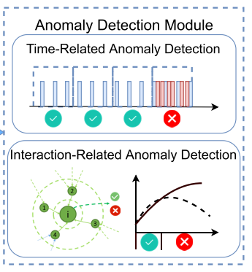
异常检测模块-时间相关异常检测
模块目标
通过双模态检测机制（时间相关+交互相关），识别智能家居中的异常行为。
时间相关异常检测
适用于周期性流量异常检测
无传感器设备（如摄像头）： 设定数据包数量阈值，超出阈值则判断为异常。
传感器设备（具有常态异质性）：设定高变速阈值和低变速阈值用于判断数据上传频率是否异常。
运行时流程：
检查 AF 流量是否超出设定阈值，超出则触发异常报警。

Slide 13
异常检测模块-交互相关异常检测
交互相关异常检测
适用于复杂设备联动检测，利用FS-HAN分析知识图谱中设备与环境的动态交互关系
检测流程：
输入：知识图谱（设备状态、环境属性）。
模型推理：FS-HAN生成预测结果。
异常判定：
设备状态（分类）：预测与当前状态不符则为异常。
环境属性（回归）：预测值与实际值偏差超过阈值则为异常
Notes:
征分离的异构图注意力网络FS-HAN网络：
节点级注意力：分析设备间的影响（如空调对加热器的影响大于对摄像头的影响）。
语义级注意力：捕捉环境属性对设备的权重（如空调更关注温度，而非湿度）。
元路径（meta-path）：通过定义元路径（如“设备→环境→设备”）建模异构关系，支持细粒度异常检测
1. 时间相关检测
阈值设置：
对每个空闲指纹（idle AF），在训练阶段统计其包数量的最大值，作为正常范围的上限阈值（thre_AF）。
对于传感器设备，根据环境属性变化速度设置两个阈值（thre_AF_A和thre_AF_B）。
异常判定：
在检测阶段，如果某个空闲指纹的包数量超出阈值，则判定为异常
2. 交互相关检测
设备状态分类：
使用FS-HAN网络预测设备状态（开/关）。
如果预测状态与当前状态不符，则判定为异常。
环境属性回归：
使用FS-HAN网络预测环境属性值（如温度、湿度）。
如果预测值与实际值偏差超过阈值，则判定为异常。

Slide 14
实验设置与结果分析--Experimental Datasets
测试平台搭建
设备与协议：19个现成物联网设备，覆盖TCP/IP和BLE协议。
环境模拟：真实公寓环境（430平方英尺），包含客厅、卧室等区域，定义20条自动化规则。
数据收集：
正常流量：2个月采集，总计6.4GB。
攻击流量：部署感染Mirai/Bashlite的树莓派，重放公开僵尸网络攻击流量（C&C、DDoS、扫描等），总计1.89GB。

Slide 15
实验设置与结果分析--Evaluation Metrics
评估指标
动作指纹模块：活跃流量精确度（Precision）、活跃/空闲流量召回率（Recall）。
攻击检测：
真阳率（TPR）
真阴率（TNR）
检测延迟（LAT）
攻击容量（C）
异常定位精度 (Prel)：被正确识别的恶意环境属性数 / 被检测为恶意的所有环境属性数。
异常定位召回率 (Recl)：被正确识别的恶意环境属性数 / 所有真实恶意环境属性数。
运行时性能：CPU/内存占用、推理时间。
Notes:
活跃流量精确度（ PreaPrea​）：定义为正确分类为活跃流量的数据包数量与所有被分类为活跃流量的数据包数量的比值。
活跃流量召回率（RecaReca​）：定义为正确分类为活跃流量的数据包数量与所有实际活跃流量的数据包数量的比值。
空闲流量召回率（RectRect​）：定义为正确分类为空闲流量的数据包数量与所有实际空闲流量的数据包数量的比值
检测延迟（LAT）：指从攻击开始到系统首次检测到攻击之间的时间延迟，单位为秒。
攻击容量（ C）：指攻击者在一个检查点（checkpoint）期间能够添加的恶意数据包数量，而不被系统检测到。
真阴性率（TNR）：定义为正确识别为正常流量的数量与所有正常流量的比值。
真阳性率（TPR）：定义为正确识别为攻击流量的数量与所有攻击流量的比值。
假阳性率（ FPR）：定义为错误识别为攻击的正常流量的数量与所有正常流量的比值。
假阴性率（FNR）：定义为未能检测到的攻击流量的数量与所有攻击流量的比值。
异常定位精度 (Prel)：被正确识别的恶意环境属性数 / 被检测为恶意的所有环境属性数。
异常定位召回率 (Recl)：被正确识别的恶意环境属性数 / 所有真实恶意环境属性数

Slide 16
实验设置与结果分析--Competing Methods
对比基线方法
动作指纹模块：
空闲流量，对比
最先进的使用空闲流量的物联网指纹识别方法
学习空闲突发模式的自动编码器模型（AE）
训练集（一周）和测试集（三周）
活动流量，对比
PingPong：最先进的事件签名方法
学习活动突发模式的自动编码器（AE）
训练集（两天）和测试集（两天）
设备定向攻击检测：对比Kitsune（集成自动编码器）和IoTEnsemble（多模型融合）。训练集（一周）和测试集（一周）
平台攻击检测：对比HoMonit（DFA规则匹配）、HAWatcher（假设检验）和自动编码器（AE）。训练集（一周）和测试集（一周）。
Notes:
设备定向攻击是指针对IoT设备的恶意攻击，例如IoT僵尸网络（如Mirai）发起的DDoS攻击、数据泄露、扫描攻击等。SeIoT系统通过分析设备的网络流量和行为模式来检测这些攻击。
平台攻击是指通过利用智能家居自动化平台的漏洞或规则，发起的攻击，例如命令拦截和命令注入。SeIoT系统通过分析设备之间的交互关系和环境属性来检测这些攻击

Slide 17
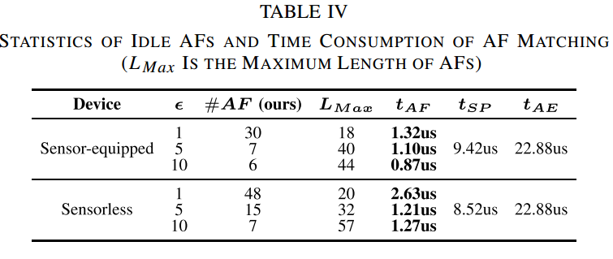
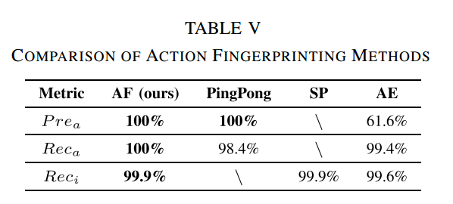
实验设置与结果分析--Experimental results
动作指纹模块
空闲流量召回率（Rec_i）达99.6%，活动流量精确度（Pre_a）和召回率（Rec_a）均为100%。
匹配时间比SP和AE显著减少，意味着动作指纹模块在处理网络流量时的速度显著提高。
其中，ϵ 为DBSCAN参数；#AF (ours)为空闲动作指纹（AFs）的数量；
L_{max}为每个动作指纹中包含的最大数据包数量，反映了设备在空闲状态下的行为模式的复杂性。

Slide 18
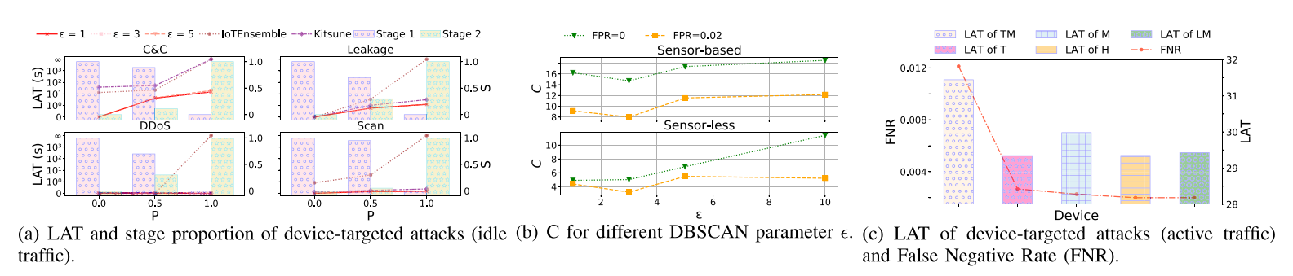
实验设置与结果分析--Experimental results
2.设备定向攻击检测
检测效率：平均检测延迟优于Kitsune和IoTEnsemble。
准确性：活跃流量的规避攻击测试中，表现出较低的假阴性率，表明其能够有效地识别攻击行为。
(a)中，Stage1代表动作指纹模块， Stage2代表异常检测模块；
横轴（X轴）：表示规避攻击的比例（P），即攻击流量中模仿正常空闲流量的比例；
纵轴（右Y轴）：表示攻击被检测到的阶段（ Stage1 / Stage2）比例（S）。
Notes:
假阴性率（FNR）：定义为未能检测到的攻击流量的数量与所有攻击流量的比值。

Slide 19
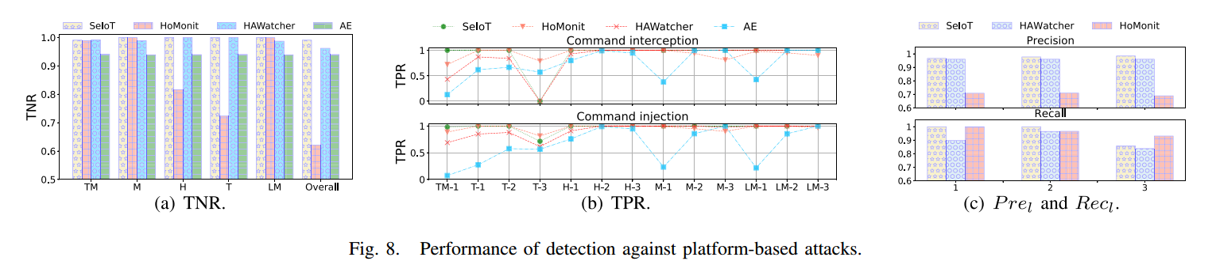
实验设置与结果分析--Experimental results
3.平台攻击检测
命令注入/拦截：SeIoT的真阳率、真阴率显著高于HoMonit和HAWatcher。
精确度和召回率：SeIoT系统在精确度和召回率上均优于基线方法。
异常定位：SeIoT在异常定位精度和异常定位召回率指标上均优于规则基方法。
横轴（X轴）：表示不同类型的设备或攻击场景（如光和运动相关设备、温度和湿度相关设备）
Command Interception：命令拦截 ；Command Injection：命令注入
Notes:
真阴性率（TNR）：定义为正确识别为正常流量的数量与所有正常流量的比值。
真阳性率（TPR）：定义为正确识别为攻击流量的数量与所有攻击流量的比值
异常定位精度 (Prel)：被正确识别的恶意环境属性数 / 被检测为恶意的所有环境属性数。
异常定位召回率 (Recl)：被正确识别的恶意环境属性数 / 所有真实恶意环境属性数

Slide 20
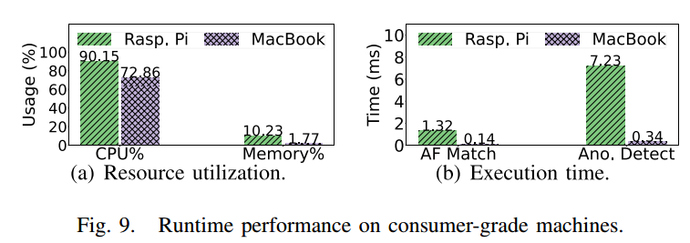
实验设置与结果分析--Experimental results
4.运行时性能
资源消耗：
Raspberry Pi上内存占用仅10.23% ，CPU利用率仍然可以接受，允许Chrome等其他应用程序正常运行
实时性：
单次推理时间仅毫秒级，与检查点时间窗口（1分钟）相比，决策延迟可以忽略不计，能够实时检测异常。
结论：在消费级机器上部署SeIoT具有可行性。

Slide 21
实验设置与结果分析--Competing Methods
与基于 DFA 和基于自动编码器的方法相比， SeIoT具有
1）高准确性：
SeIoT 在检测各种物联网攻击方面表现出更高的准确性，尤其是在识别新的攻击类型（如命令拦截）方面表现出色^{[1]}。
2）可解释性：
SeIoT构建了一个更结构化和可解释的数据表示，即一个描述智能家居整体状态的知识图；
由于FS-HAN可以精确定位导致异常的设备和环境属性，SeIoT为用户提供了更好的可追溯性。
Notes:
[1]对于前者，我们认为，我们的知识图谱表示法可以将特定的用户习惯与自动化规则结合起来，从而提高建模常态的通用性。对于后者，我们提出的 FS-HAN 作为一个 GNN 模型，可以从图等非欧几里得空间特征中学习，从而更有效地捕捉新攻击的异常情况

Slide 22
动作指纹模块补充
核心功能：
识别正在运行的设备的空闲流量和活动流量，并作为一个“白名单”式的检测机制，对异常情况进行初步过滤，为后续模块提供知识。
行动指纹提取：
空闲AF提取：从无自动化规则的空闲流量中提取突发，统计每个突发的数据包长度集作为原始AF。
空闲AF聚类：利用改进的Levenshtein距离（MLD）来计算不同AF之间的相似性，并通过DBSCAN算法合并相似长度集，生成最终的空闲AF。
活动AF提取：从含自动化规则的流量中提取突发，过滤掉与空闲AF匹配的数据包长度，获得活动 AF（需结合应用日志进行验证，5秒内）。
实时匹配与异常检测：
在运行期间，SeIoT 会对比传输流量，
1）若匹配 Active AF，则标记为活动流量，
2）若匹配 Idle AF，则标记为空闲流量。
3）未匹配任何 AF 的数据包会被视为可疑流量。
Notes:
空闲 AF 提取和闲置 AF 聚类使用的都是正常情况下（无攻击等）的数据包，相当于对正常情况下的数据包都做了标记。
在运行时（可能又异常数据包），SeIoT将传入的流量突发识别为活动流量（如果它与活动AF匹配），如果它与空闲AF的子集匹配），则识别为空闲流量，或者如果它与任何AF都不匹配，则将其识别为可疑流量。
相似性度量：使用改进的Levenshtein距离（MLD）计算包长集合相似性
聚类算法：DBSCAN将相似包长集合合并为同一空闲AF。

Slide 23
知识图谱的应用总结
对于SeIoT中知识图谱的应用方式：
训练阶段：
在特征提取模块利用正常状态（无异常）的数据来创建知识图谱（其内容会随着训练阶段实时数据的更新而更新）。之后知识图谱用于FS-HAN训练阶段的环境建模与训练。
检测阶段：
在特征提取模块利用设备或环境的实时数据（可能有异常数据）来动态更新知识图谱。之后知识图谱用于FS-HAN检测阶段用于预测和判断异常。

Slide 24
FS-HAN的工作流程及原理详解
1. 训练阶段：环境建模
任务：学习环境属性与设备状态的正常关系。
输入：知识图谱中的历史状态序列。
输出：环境属性的预测模型（如温度变化模型）。
损失函数：均方误差（MSE）或交叉熵，优化预测值与真实值的差距。
3. 检测阶段：异常判定
输入：实时知识图谱状态（设备状态、环境属性值）。
预测环境属性值：使用训练好的FS-HAN模型预测当前环境属性（如温度）。
异常判定： 计算预测值 ypredypred​ 与实际值 yrealyreal​ 的差距（如绝对误差 ∣ypred−yreal∣∣ypred​−yreal​∣）。 若差距超过阈值（通过训练阶段统计正常数据确定），则判定为异常。

Slide 25
FS-HAN的工作流程及原理详解-示例场景
示例场景
假设知识图谱中存在元路径空调→温度→窗户：
正常情况：温度超过阈值时，空调开启且窗户关闭。
攻击场景：温度未超标，但窗户异常开启且空调未启动。
检测过程：
FS-HAN通过元路径发现空调与窗户的逻辑关联。
预测空调应处于“关闭”状态，但实际状态为“开启”（异常）。
环境属性预测显示温度未达阈值，与实际值一致，排除传感器故障。
最终判定为平台型攻击（如指令注入）。

Slide 26
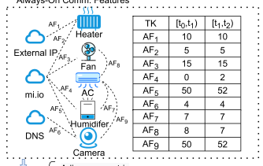
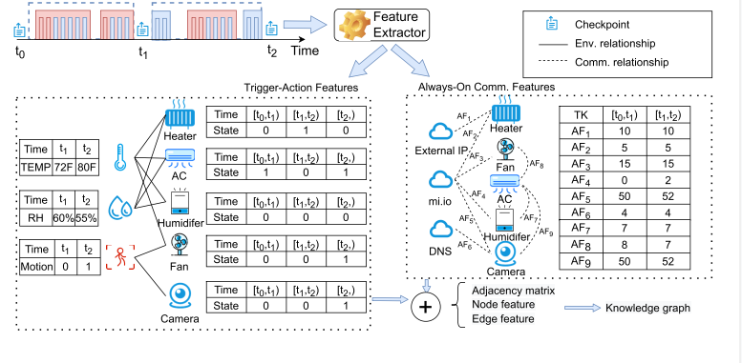
问题总结
问题1：
在时间相关异常检测中是否用到了知识图谱？
时间相关检测完全基于统计分析方法（如周期性特征的阈值判断），如果检查点中AF的数据包编号超出阈值，则认为是恶意的。
历史统计阈值等作为知识图谱的静态属性存在，但时间相关检测过程本身不依赖知识图谱的图结构或关系推理，仅使用这些存储的阈值进行直接比较。

Slide 27
知识图谱的应用总结
问题2：
为什么不直接用通常意义上的数据集来训练FS-HAN，还要建一个知识图谱，用知识图谱来训练FS-HAN。
文中提出：
一种新颖的异常检测框架，可以简单地对网络流量进行嗅探，使其在物联网品牌和平台上具有很强的通用性。
探索智能家居场景中的两种语义，并建议使用知识图来表示整个智能家居中的语义。
一种双峰异常检测机制，用于检测各种攻击，特别是设计一种新的图形注意力网络，该网络考虑并有效地模拟设备和环境之间的复杂交互。
问题3
可以怎样推广？

